Slide 1
CHƯƠNG IX. QUAN HỆ GIỮA CÁC YẾU TỐ TRONG MỘT TAM GIÁC
TIẾT 29+30: QUAN HỆ GIỮA GÓC VÀ CẠNH ĐỐI DIỆN TRONG MỘT TAM GIÁC

Slide 2
NỘI DUNG BÀI HỌC
Góc đối diện với cạnh lớn hơn trong một tam giác
01
Cạnh đối diện với góc lớn hơn trong một tam giác
02

Slide 3

01
Góc đối diện với cạnh lớn hơn trong một tam giác

Slide 4

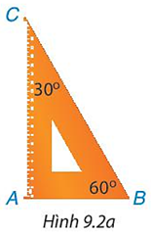
HĐ 1:
Quan sát ê ke có góc 60° (H.9.2.a). Kí hiệu đỉnh góc vuông là A, đỉnh góc 60° là B và đỉnh góc 30° là C
Sắp xếp độ dài các cạnh theo thứ tự từ bé đến lớn
Sắp xếp độ lớn các góc theo thứ tự từ bé đến lớn

Slide 5
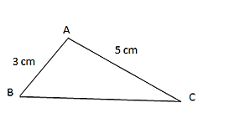
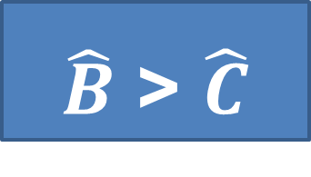
HĐ 2:
Em hãy vẽ một tam giác ABC có AB = 3 cm, AC = 5 cm. Quan sát hình vừa vẽ và dự đoán xem trong hai góc B và C, góc nào lớn hơn.
Giải
$\hat{B}$ > $\hat{C}$

Slide 6
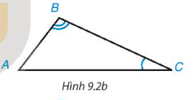
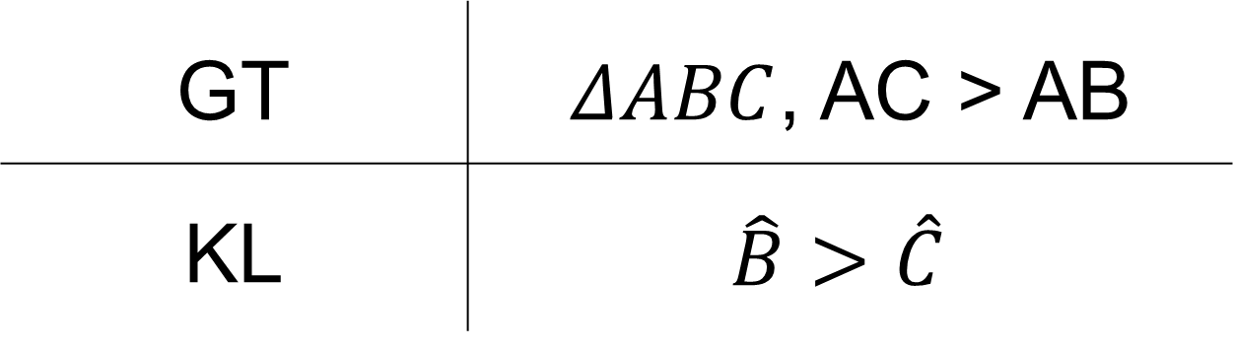
KẾT LUẬN
Định lí 1.
Trong một tam giác, góc đối diện với cạnh lớn hơn là góc lớn hơn.
GT | $ΔABC$, AC > AB
KL | $$\hat{B}>\hat{C}$$

Slide 7
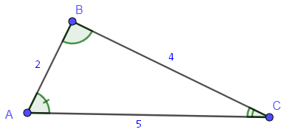
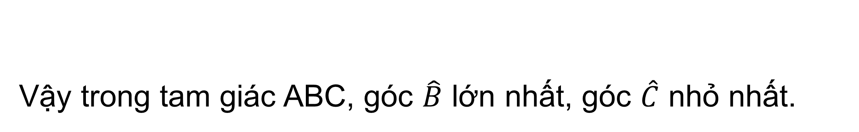
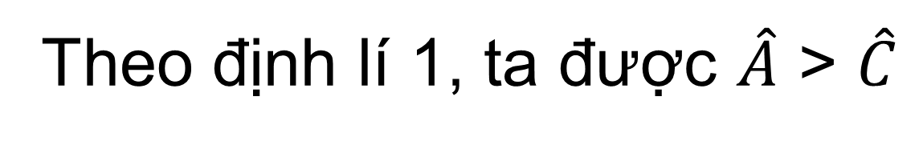
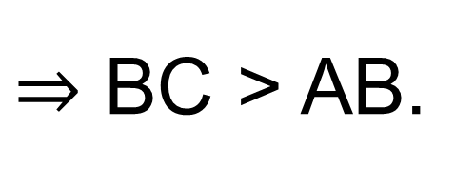
Ví dụ 1 (SGK – tr60)
Cho tam giác ABC có AB = 2cm; BC= 4 cm; AC = 5 cm (H9.3)
Hãy so sánh góc A và góc C của tam giác ABC.
Trong tam giác ABC, góc nào lớn nhất, góc nào nhỏ nhất?
Giải
a) Xét tam giác ABC có:
AB = 2 cm; BC = 4cm
$⇒$ BC > AB.
Theo định lí 1, ta được $\hat{A}$ > $\hat{C}$
Vậy trong tam giác ABC, góc $\hat{B}$ lớn nhất, góc $\hat{C}$ nhỏ nhất.

Slide 8
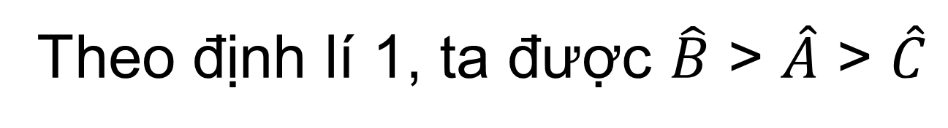
Ví dụ 1 (SGK – tr60)
Cho tam giác ABC có AB = 2cm; BC= 4 cm; AC = 5 cm (H9.3)
Hãy so sánh góc A và góc C của tam giác ABC.
Trong tam giác ABC, góc nào lớn nhất, góc nào nhỏ nhất?
Giải
b) Ta có
AC > BC > AB
Theo định lí 1, ta được $\hat{B}$ > $\hat{A}$ > $\hat{C}$
Vậy trong tam giác ABC, góc $\hat{B}$ lớn nhất, góc $\hat{C}$ nhỏ nhất.
Vậy trong tam giác ABC, góc $\hat{B}$ lớn nhất, góc $\hat{C}$ nhỏ nhất.

Slide 9
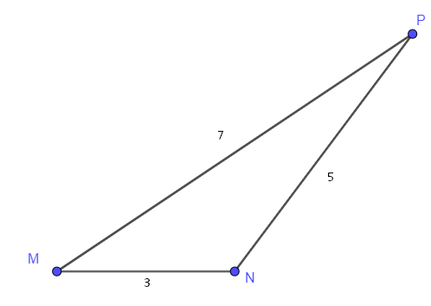
LUYỆN TẬP 1
Cho tam giác MNP có độ dài các cạnh: MN= 3 cm, NP= 5 cm, MP= 7 cm. Hãy xác định góc đối diện với từng cạnh rồi sắp xếp các góc của tam giác MNP theo thứ tự từ bé đến lớn.

Slide 10
02
Cạnh đối diện với góc lớn hơn trong một tam giác

Slide 11
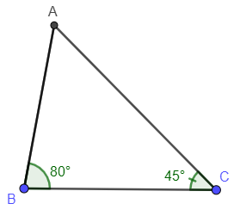
So sánh hai cạnh theo góc đối diện
Em hãy dự đoán xem giữa hai cạnh đối diện với hai góc B và C ( tức là 2 cạnh AC và AB) thì cạnh nào lớn hơn?
HĐ 3:

Slide 12
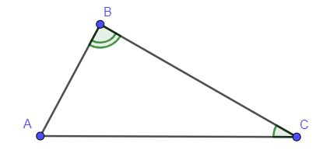
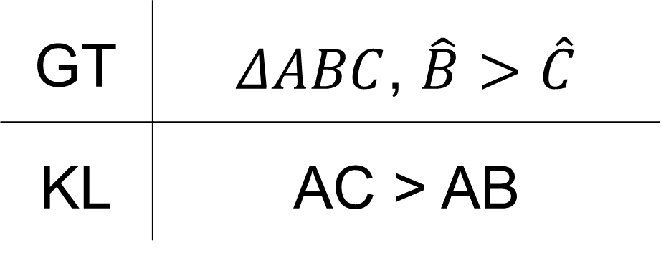
KẾT LUẬN
Định lí 2:
Trong một tam giác, cạnh đối diện với góc lớn hơn là cạnh lớn hơn.
GT | $ΔABC$, $\hat{B}>\hat{C}$
KL | AC > AB

Slide 13

Ví dụ 2 (SGK – tr61)
Trong tam giác ABC trên Hình 9.4, em hãy sắp xếp ba cạnh AB, BC và CA theo thứ tự độ dài từ lớn đến bé.
Giải
Xét tam giác ABC có: $\hat{B}$ = 80º ; $\hat{C}$ = 45º
Vì $\hat{A }+ \hat{B }+ \hat{C}=180$º (ĐL tổng ba góc trong một tam giác)
$⇒$ $\hat{A }=$ $180$º - ($\hat{B }+ \hat{C}$) = $180$º - (80º + 45º) = 55º
$⇒$ $\hat{B }>\hat{A }> \hat{C}$
Theo định lí 2 ta được : AC > BC > AB

Slide 14
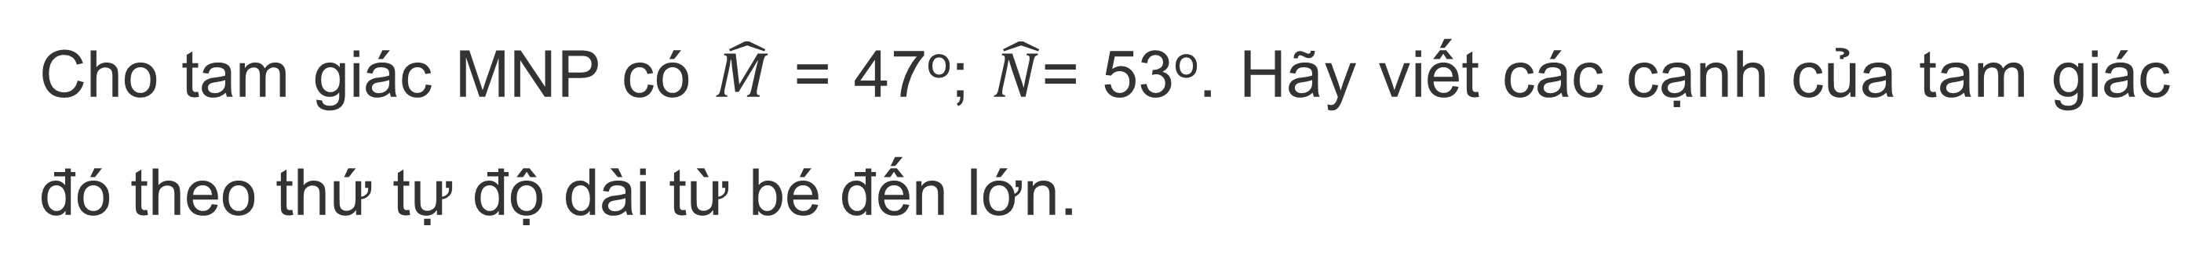
LUYỆN TẬP 2
Cho tam giác MNP có $\hat{M}$ = 47º; $\hat{N}$= 53º. Hãy viết các cạnh của tam giác đó theo thứ tự độ dài từ bé đến lớn.

Slide 15
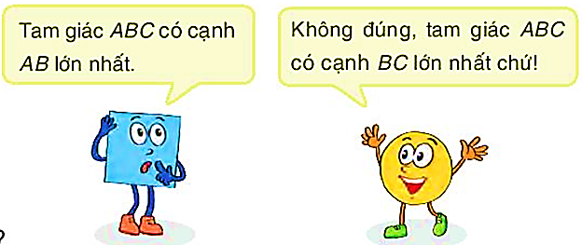
TRANH LUẬN
Cho tam giác ABC có góc A là góc tù.
Theo em, bạn nào nói đúng? Vì sao?

Slide 16
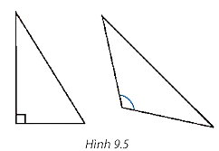
NHẬN XÉT
Trong tam giác vuông, góc vuông là góc lớn nhất nên cạnh đối diện với góc vuông (tức cạnh huyền) là cạnh lớn nhất.
Tương tự trong tam giác tù, cạnh đối diện với góc tù là cạnh lớn nhất.

Slide 17
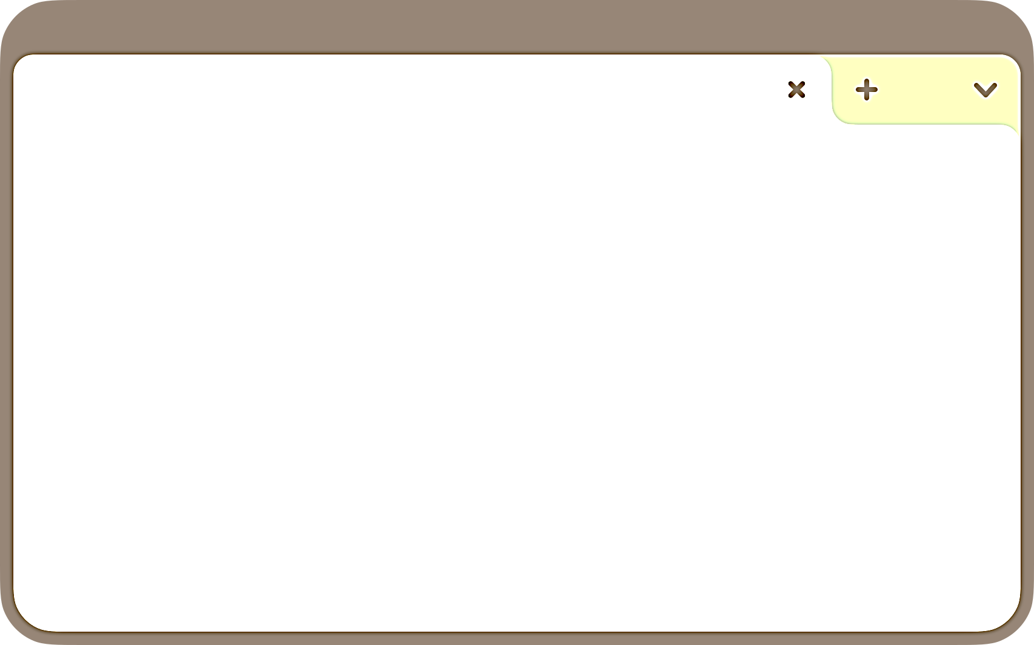
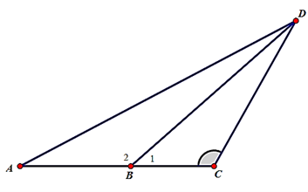
VẬN DỤNG
Em hãy trả lời câu hỏi trong tình huống mở đầu
Trong trận bóng đá, trái bóng đang ở vị trí D, ba cầu thủ đứng thẳng hàng tại vị trí A, B, C trên sân với số áo lần lượt là 4, 2, 3 như hình 9.1. Theo em, cầu thủ nào gần trái bóng nhất, cầu thủ nào xa trái bóng nhất? Tại sao? (Biết rằng góc ACD là góc tù).

Slide 18

LUYỆN TẬP
THẢO LUẬN NHÓM ĐÔI
hoàn thành các bài tập

Slide 19
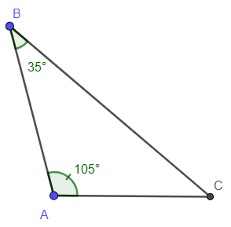
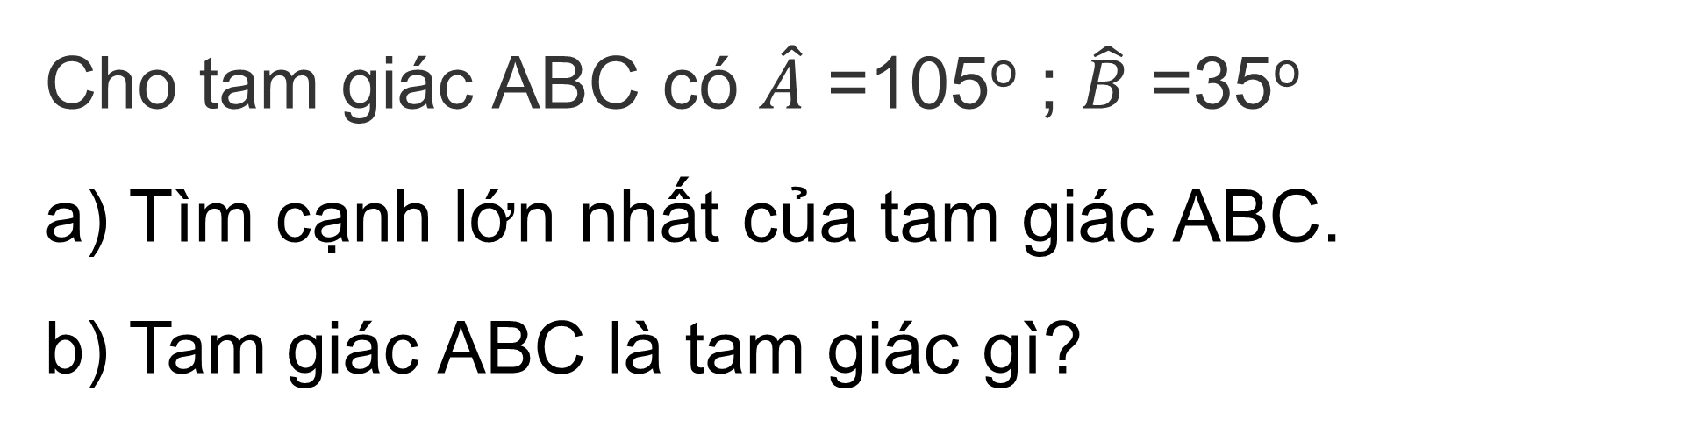
Bài 9.1: (SGK – tr.62)
Cho tam giác ABC có $\hat{A}$ =105º ; $\hat{B}$ =35º
a) Tìm cạnh lớn nhất của tam giác ABC.
b) Tam giác ABC là tam giác gì?

Slide 20
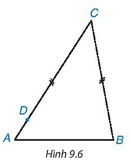
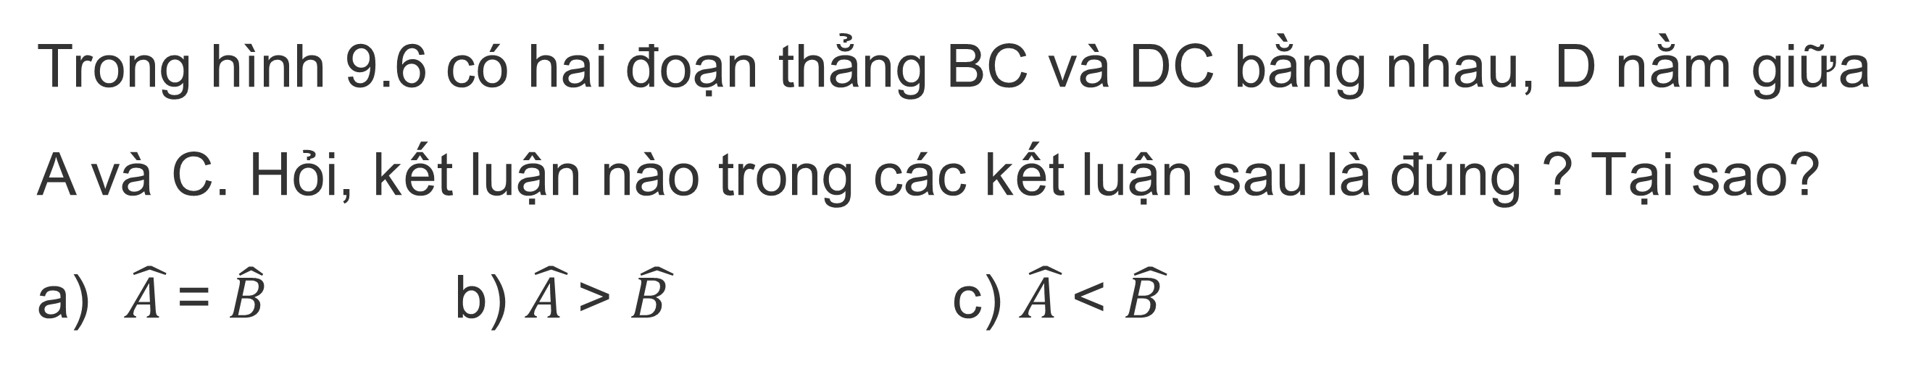
Bài 9.2: (SGK – tr.62)
Trong hình 9.6 có hai đoạn thẳng BC và DC bằng nhau, D nằm giữa A và C. Hỏi, kết luận nào trong các kết luận sau là đúng ? Tại sao?
a) $\hat{A }$= $\hat{B}$ b) $\hat{A }$> $\hat{B }$ c) $\hat{A }$< $\hat{B }$

Slide 21
Bài 9.3: (SGK – tr.62)
Trong tam giác cân có một góc bằng 96°, hỏi cạnh lớn nhất của tam giác cân đó là cạnh bên hay cạnh đáy? Vì sao?

Slide 22


50:50

Slide 23





Key
50:50
Câu 1. Cho ΔMNP có MN < MP < NP. Trong các khẳng định sau, câu nào đúng?
A. $\hat{M}<\hat{P}<\hat{N}$
B. $\hat{N}<\hat{P}<\hat{M}$
C. $\hat{P}<\hat{N}<\hat{M}$
D. $\hat{P}<\hat{M}<\hat{N}$

Slide 24

Key
50:50
Câu 2. Cho tam giác ABC có $\hat{B}={95}^{o}; \hat{A}={40}^{o}$. Em hãy chọn câu trả lời đúng nhất:
A. BC < AB < AC
B. AC < AB < BC
C. AC < BC < AB
D. AB < BC < AC

Slide 25
Key
50:50
Câu 3. Chọn câu trả lời đúng nhất. Ba cạnh của tam giác có độ dài là 6cm; 7cm; 8cm. Góc lớn nhất là góc
A. đối diện với cạnh có độ dài 6cm
B. đối diện với cạnh có độ dài 7cm
C. đối diện với cạnh có độ dài 8cm
D. Ba cạnh có độ dài bằng nhau

Slide 26





Key
50:50
Câu 4. Cho ΔABC có $AB+AC=10cm$, $AC−A=4cm$. So sánh $\hat{B}$ và $\hat{C}$?
A. $\hat{C}$ < $\hat{B}$
B. $\hat{C}$ > $\hat{B}$
C. $\hat{C}$ = $\hat{B}$
D. $\hat{B}$ $≥$ $\hat{C}$

Slide 27
Key
50:50
Câu 5. Cho tam giác ABC vuông tại A. Trên hai cạnh góc vuông AB, AC lấy lần lượt hai điểm M và N. So sánh MN và BC.
A. MN > BC
B. MN < BC
D. Không đủ điều kiện để so sánh.
C. MN = BC

Slide 28
VẬN DỤNG

Slide 29
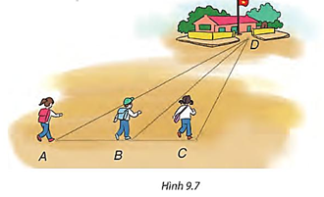
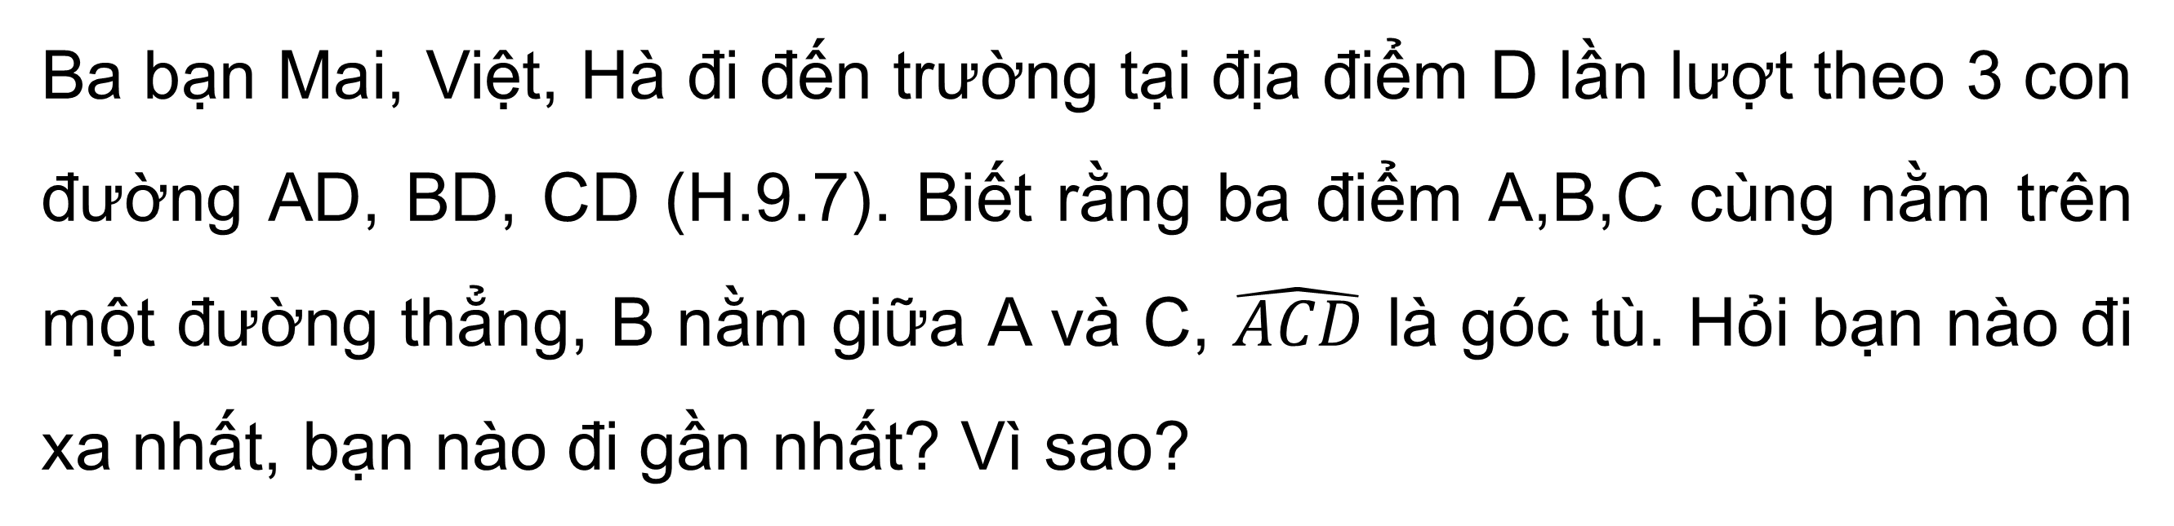
Bài 9.4: (SGK – tr.62)
Ba bạn Mai, Việt, Hà đi đến trường tại địa điểm D lần lượt theo 3 con đường AD, BD, CD (H.9.7). Biết rằng ba điểm A,B,C cùng nằm trên một đường thẳng, B nằm giữa A và C, $\hat{ACD}$ là góc tù. Hỏi bạn nào đi xa nhất, bạn nào đi gần nhất? Vì sao?

Slide 30
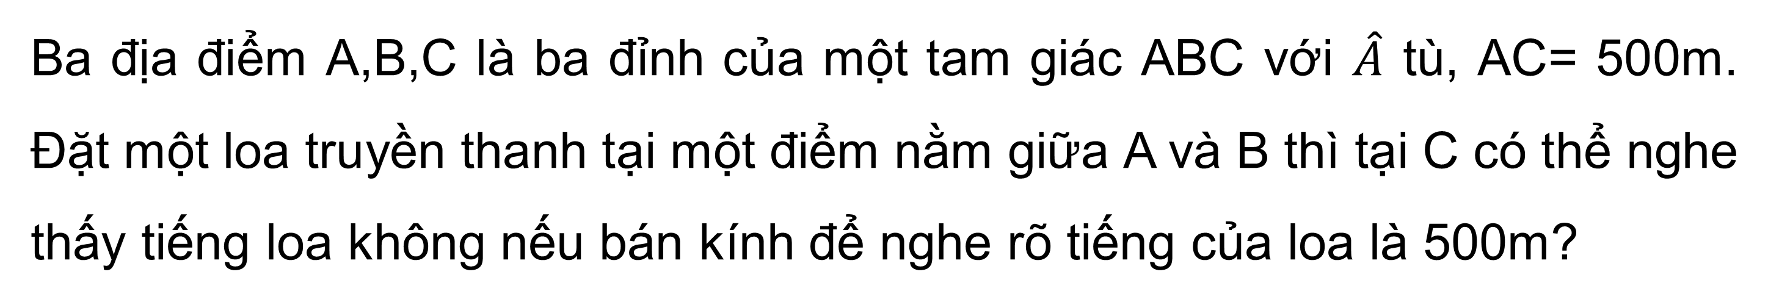
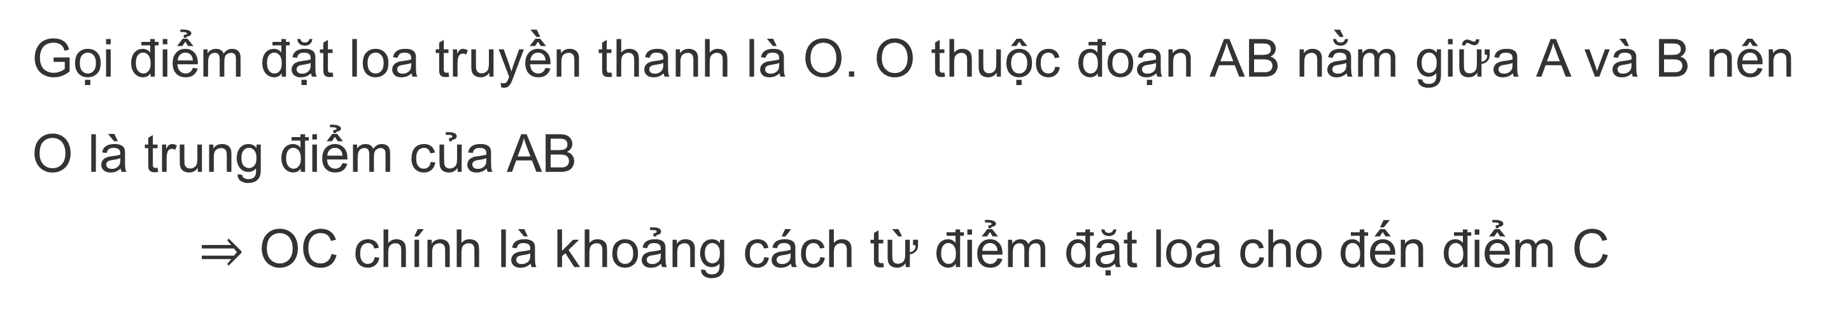
Bài 9.5: (SGK – tr.62)
Ba địa điểm A,B,C là ba đỉnh của một tam giác ABC với $\hat{A}$ tù, AC= 500m. Đặt một loa truyền thanh tại một điểm nằm giữa A và B thì tại C có thể nghe thấy tiếng loa không nếu bán kính để nghe rõ tiếng của loa là 500m?
Giải
Gọi điểm đặt loa truyền thanh là O. O thuộc đoạn AB nằm giữa A và B nên O là trung điểm của AB
$⇒$ OC chính là khoảng cách từ điểm đặt loa cho đến điểm C

Slide 31
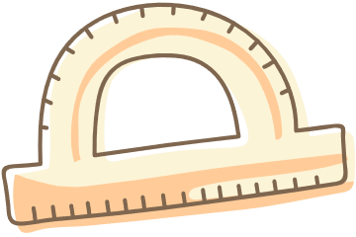



Giải
Ta có $\hat{A}$ tù, suy ra $\hat{OAC}$ là góc lớn nhất tam giác OAC.
Theo định lý 2, ta có OC chính là cạnh có độ dài lớn nhất của tam giác OAC
$⇒$ OC > AC.
Mà AC= 500m = bán kính để nghe rõ tiếng của loa đặt ở điểm O.
$⇒$OC > bán kính để nghe rõ tiếng loa
Vậy tại điểm C sẽ không thể nghe thấy tiếng loa.

Slide 32
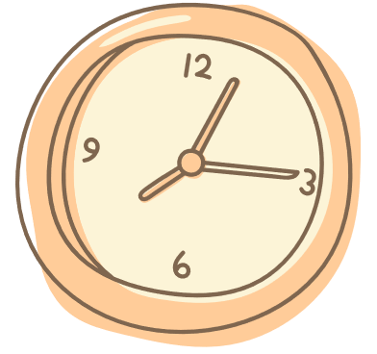


HƯỚNG DẪN VỀ NHÀ
* Chuẩn bị trước
“ Bài 32. Quan hệ giữa đường vuông góc và đường xiên”
* Ghi nhớ
kiến thức trong bài.
* Hoàn thành các bài tập trong SBT.

